Slide 1

Le Jeu Vidéo au secours de l’adolescent ?
Anne Pochet
Clinique du Jeux Vidéo et de la Réalité Virtuelle
Centre Thérapeutique de jour pour Adolescents -CTJado
Hôpital Van Gogh - CHU Charleroi

Slide 2



Le Jeu Video au secours de l’adolescent?
Histoire du JV
Le gamer est-il quelqu’un d’isolé?
Le JV rend-t-il violent?
Le JV au secours de l’adolescence?
Usage excessif du JV à l’adolescence
Le JV dans le soin psychique des adolescents

Slide 3

Le Jeu Video au secours de l’adolescent?
I. 50 ans de JV
Evolution des revenus engendrés par la vente des JV entre 1970 et 2020

Slide 4
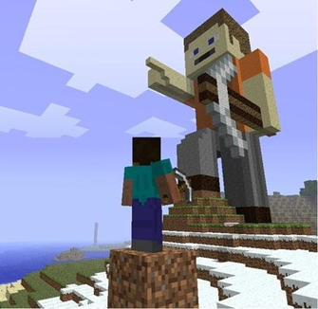
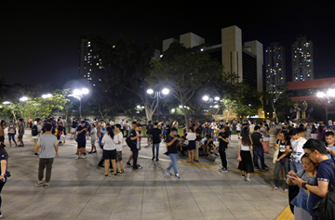


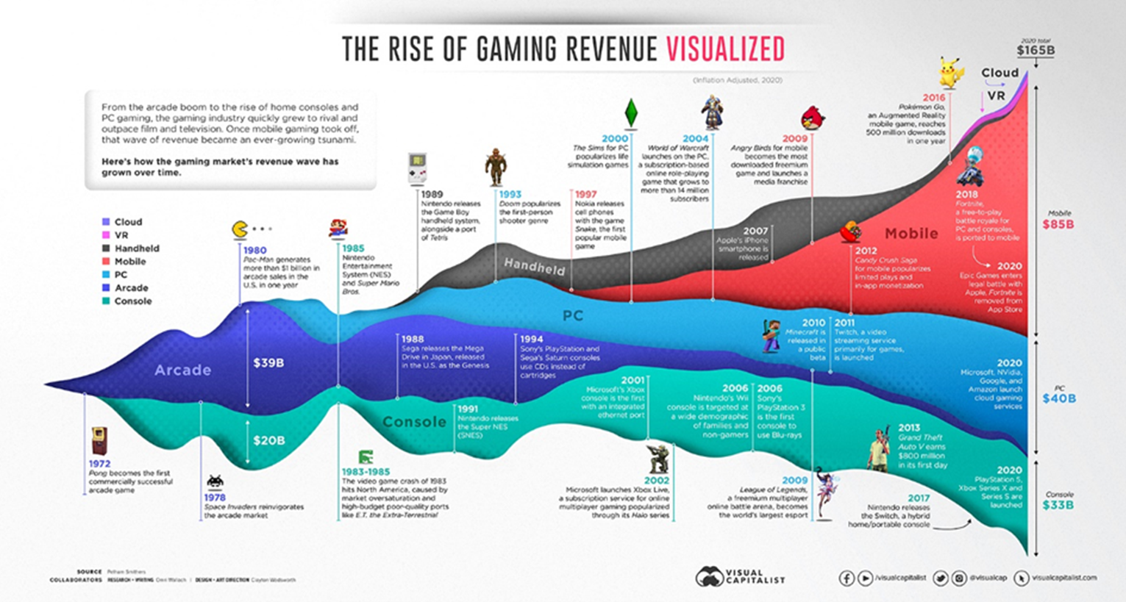
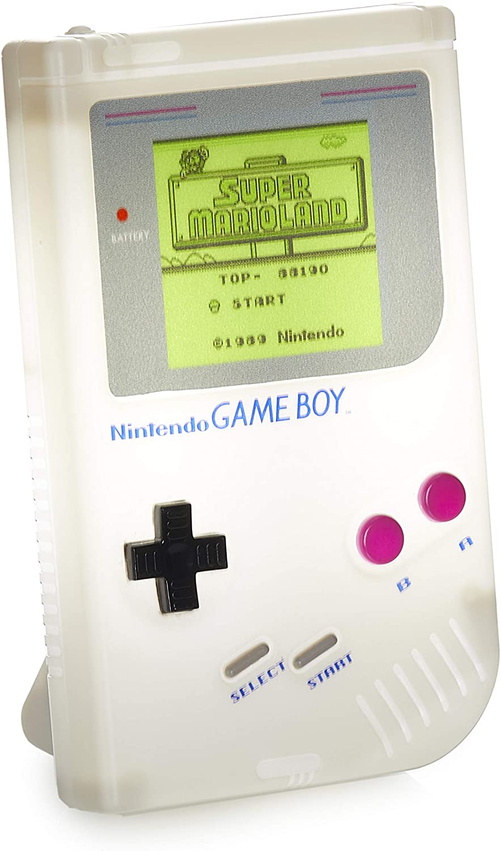

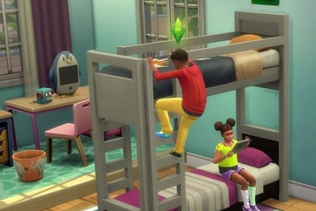




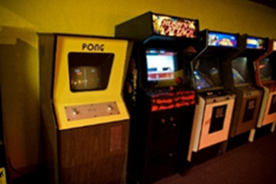

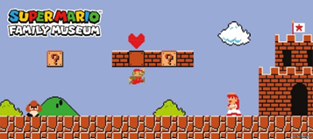

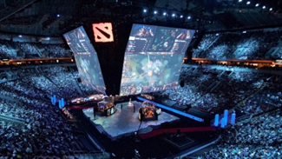

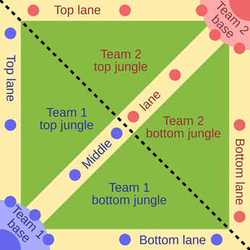
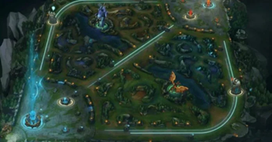
’70 ’80 ‘90 ‘00 ’10
CRASH INTERNET SMARTPHONE

Slide 5
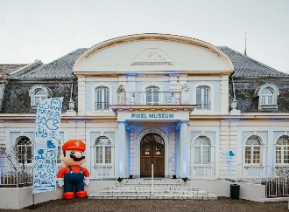

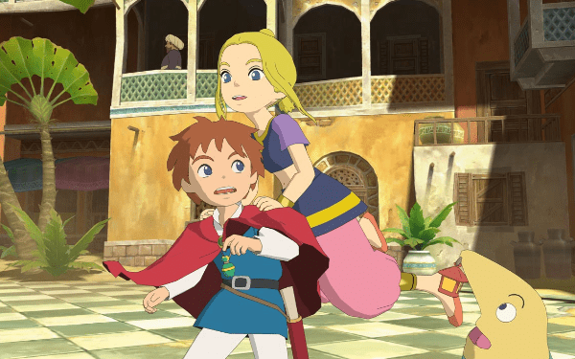
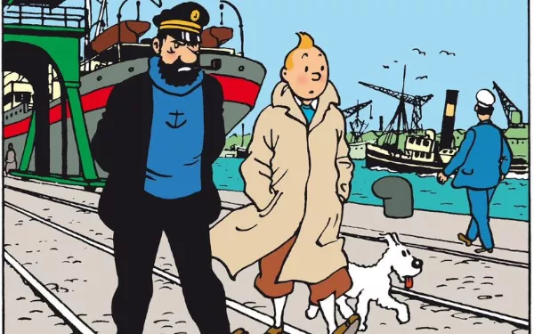
Le Jeu Video au secours de l’adolescent?
I. 50 ans du JV
Pourquoi un tel succès pour une production culturelle?
->Innovation technologique, rentabilité, Créativité, résonnance des joueurs & les dynamiques sociales
Le JV véritable objet culturel
10ème art

Slide 6



Le Jeu Video au secours de l’adolescent?
II. JV vecteur de socialisation
2 études – Les guildes dans le jeu World of Warcraft (WoW)
  LAFRANCE – la parole aux jeunes adultes joueurs intensifs
  SERVAIS – Immersion 10ans dans la guilde des Dragons Immortels
WoW

Slide 7
Le Jeu Video au secours de l’adolescent?
II. JV vecteur de socialisation
Communauté structurée & hiérarchisée
  Répartition des rôles
  Entreprise collaborative -> processus d’apprentissage
  « Le gamer est quelqu’un de collaboratif, stratège, sociable, avec des capacités organisationnelles et managériales »
Pression de la guilde
Communauté de longue durée et stable
Des relation fortes -> modèle communautaire articulé autour des individus : social choisi

Slide 8
Le Jeu Video au secours de l’adolescent?
II. JV vecteur de socialisation
Le JV MMORGP « Univers ludique » : Virtuel se prolonge IRL avec la même aisance sociale
Pouvoir d’attraction du MMORPG -> accoutumance marginale
Une vie en ligne émergente -> cérémonie de mariage et funéraire en ligne
Une évolution générale du JV et de ses fonctionnalités
-> Détournement sociale et culturel du JV
Manifestation politique dans Animal Crossing
Bibliothèque de Reporter sans frontière dans Minecraft
Le rappeur Travis Scott en concert sur Fortnite

Slide 9

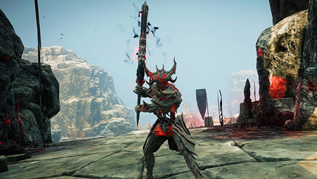


Le Jeu Video au secours de l’adolescent?
III. Le JV rend-t-il violent?
Contexte culturel
  Appréhension face aux « nouvelles » technologies
  L’opposition des générations quant à la pertinence des loisirs pour canaliser la jeunesse – un vieux conflit
Tous les JV ne proposent pas de contenus violents
  Mise à distance via univers cartoonesque ou fantasy
  -> JV = scène psychodramatique auto-thérapeutique

Slide 10
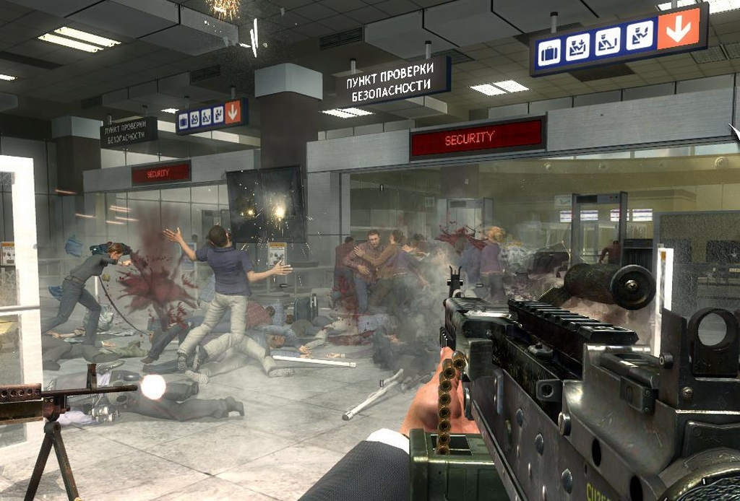


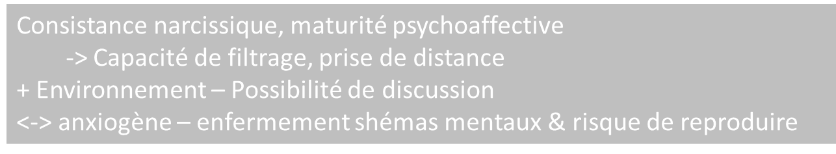
Le Jeu Video au secours de l’adolescent?
III. Le JV rend-t-il violent?
Tous les JV ne proposent pas de contenus violents
  JV d’action, de tir, de stratégie, RPG
  Proximité de la réalité objective (réalisme, crudité, actualité)
  -> Thématiques crues de GTA - Actualité de Call of Duty

Slide 11
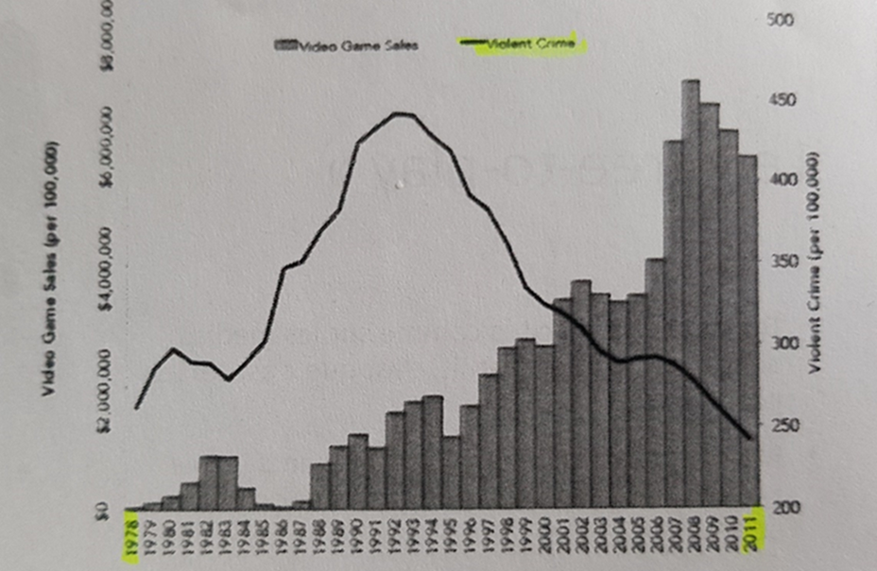
Le Jeu Video au secours de l’adolescent?
III. Le JV rend-t-il violent?
Pas d’étude d’envergure avec échantillon représentatif, tenant compte complexité factorielle
Données statistiques
  2019- Etude anglaise 14-15ans :
  Pas de corrélation jeux violent <-> comportement agressif
  Comparaison Crimes violent et Vente de JV aux EU - 1976 -2011

Slide 12
Le Jeu Video au secours de l’adolescent?
III. Le JV rend-t-il violent?
Position active du joueur qui manipule les images
-> reprise de la main mise sur les images et scénarii
Notion individuelle et subjective
Pas d’équation simple JV violent –Adolescent
Transfert d’émotions
  Tentative de retrouver la maîtrise sur un désordre intérieur
Rmq
Frustration/échec -> Agressivité, Impulsivité ≠ comportement violent
Etre le plus fort -> stratégie qui prend en compte l’autre ≠ Faire souffrir
Reflet de la société
  Surenchère des images au dépend des mots, du narratif
  De quelle violence sociétale ?

Slide 13
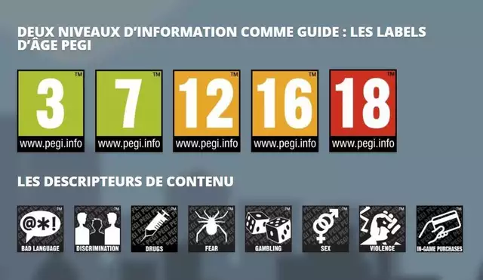
Le Jeu Video au secours de l’adolescent?
III. JV rend-t-il violent?
Logiciel de contrôle parental &
Système d’évaluation PEGI (Pan European Game Information) -utilisé dans 38 pays européens

Slide 14

Le Jeu Video au secours de l’adolescent?
IV. Le JV au secours de l’adolescent
Des technologies de son époque
Une période de bouleversement psychologique
  Observateur impuissant d’un corps en mutation
  Nouvelles potentialités sexuelles agressives à canaliser
  Injonction de séparation et d’autonomie -> Recherche des pairs pour une socialisation choisie
  L’identité et les identifications à travers l’avatar
  Se différencier de la génération antérieure
  Se penser – Le JV « espace psychique élargi »

Slide 15

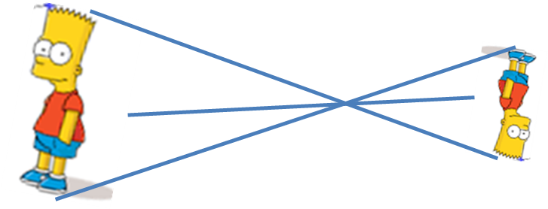


Le Jeu Video au secours de l’adolescent?
IV. Le JV au secours de l’adolescent
Analogie entre virtuel et processus adolescent
  Un potentiel - non actualisé - non tangible
Sur la scène familiale – Virtualisation de la crise adolescente

Slide 16

Le Jeu Video au secours de l’adolescent?
V. Utilisation Excessive du JV
Gaming disorder - trouble du JV – OMS
« Un comportement qui se caractérise par une perte de contrôle sur le jeu, une priorité accordée au jeu, au point que celui-ci prenne le pas sur d’autres centres d’intérêt et activités quotidiennes, et par la poursuite ou la pratique croissante du jeu en dépit de répercussions dommageables.
Le comportement est d’une sévérité suffisante pour entraîner une altération non négligeable des activités personnelles, familiales, sociales, éducatives, professionnelles ou d’autres domaines importants du fonctionnement, et en principe, se manifeste clairement sur une période d’au moins 12 mois »
Absence de consensus scientifique
Accrédite approche addictologique & modèle
neurophysiologique de la dépendance (dopamine)
Non différenciation enfant/ado/adulte
Stigmatisation de l’adolescent, diabolisation du JV

Slide 17
Le Jeu Video au secours de l’adolescent?
V. Utilisation Excessive du JV
Evacuation de la question du sens/de la fonction de la
pratique vidéoludique (approche compréhensive)
Diagnostique de la comorbidité -> Usage excessif du JV =
1er symptôme de la dépression chez l’adolescent (Tisseron)
Intérêt pour la prévention

Slide 18
Le Jeu Video au secours de l’adolescent?
V. Utilisation Excessive du JV
Données épistémologiques
->Usage problématique du JV chez les adolescents scolarisés - Belgique - 2013– (projet CLICK – Politique Scientifique Fédérale)
 | Internet | JV | RS
Adolescents | 9.5% signes 3% sérieux 2x tps usage non problématique | 11% signes 3.3% sérieux 1.4% T sérieux 2x tps usage non problématique | 7.1% 1.2% 0.6%
Filles | 45.7% | 14.3% | 51.4%
Garçons | 54.3% | 85.7% | 48.6%
Adultes |  | 3.22% 1.32% 0.22% | 2.95% 0.95% 0.41%

Slide 19

Le Jeu Video au secours de l’adolescent?
VI. Le JV dans le soin psychique des adolescents
Un levier thérapeutique incontournable
La clinique du JV et de la réalité virtuelle : dispositif de soin repensé
  Approche thérapeutique
  Une souffrance en attente d’être reconnue
  Le JV pour aller à la rencontre de l’adolescent
  ->Le JV miroir de l’adolescent
  Une médiation thérapeutique
  Patient et thérapeute côte à côte dans le virtuel / IRL
  -> ? Création d’un espace thérapeutique virtuel partagé

Slide 20


Anne Pochet anne.pochet@chu-charleroi.be
071/92.17.50 – 92.17.50
Clinique du Jeux Vidéo et de la Réalité Virtuelle
CTJado – Centre Thérapeutique de Jour pour adolescents
Merci
pour votre attention !

